Slide 1

Преподавание предмета «Труд (технология)»
Формирование навыка конструирования и моделирования швейного плечевого изделия с втачным рукавом на уроках труда (технологии).
Осипова Альбина Клементьевна:
региональный методист, руководитель РМО, учитель труда (технологии) и ИЗО МОБУ СОШ им.С.М.Чугуникина с.Кармаскалы Кармаскалинского района

Slide 2
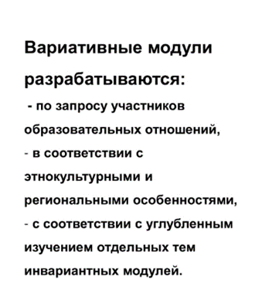
Модульный принцип построения программы
Инвариантные модули:
1.Производство и технологии
2.Компьютерная графика. Черчение
3. Технологии обработки материалов и пищевых продуктов
4. 3 –D моделирование, прототипирование, макетирование
5. Робототехника
Вариативные модули:
Автоматизированные системы
Животноводство
Растениеводство

Slide 3
Практико-ориентированный характер обучения. Не менее 75% учебного времени отводится практическим и проектным работам.
Варианты реализации программ (выбор модулей) по учебному предмету «Труд (технология)» осуществляется образовательной организацией, исходя из имеющихся в ней условий, описанных в организационном разделе основной образовательной программы!

Slide 4
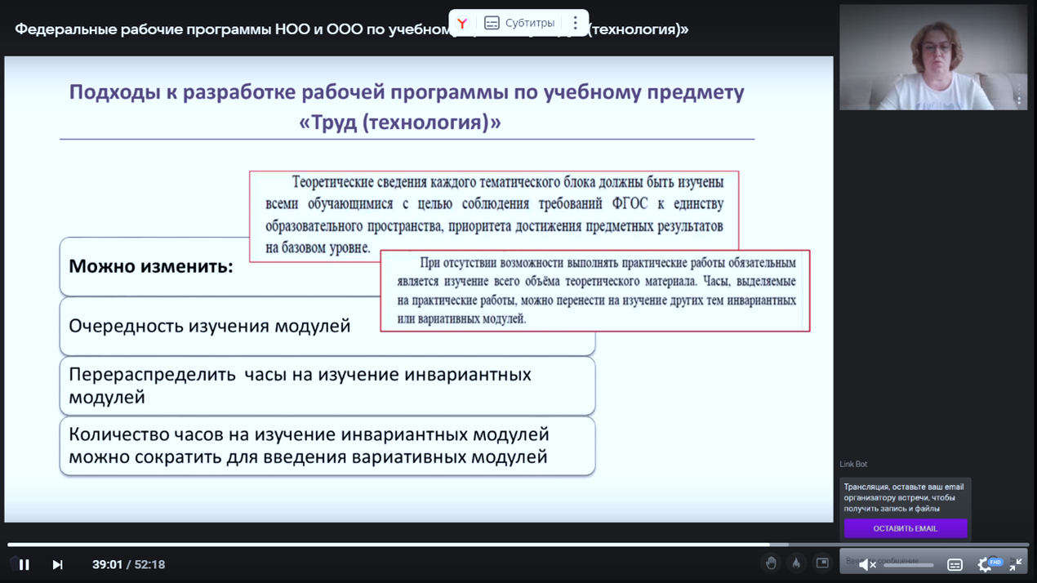
Подходы к разработке рабочей программы
Порядок изучения модулей может быть изменен,
Возможно перераспределение учебного времени между модулями (при сохранении общего количества учебных часов).
Предлагаемые варианты тематического планирования и распределения часов на изучение модулей могут служить примерным образцом при составлении рабочих программ по предмету. Образовательная организация может выбрать один из них либо самостоятельно разработать и утвердить иной вариант тематического планирования. федеральная рабочая программа 2024 года с различными вариантами распределения часов.pdf
Количество часов инвариантных модулей может быть сокращено для введения вариативных модулей.
Основанием для внедрения изменений:
- отсутствие материальной базы, запрос участников образовательных отношений для углубленного изучения тем и модулей, запрос региона – реального сектора экономики.
При этом в пояснительной записке должно быть внесено обоснование по изменению программы

Slide 5
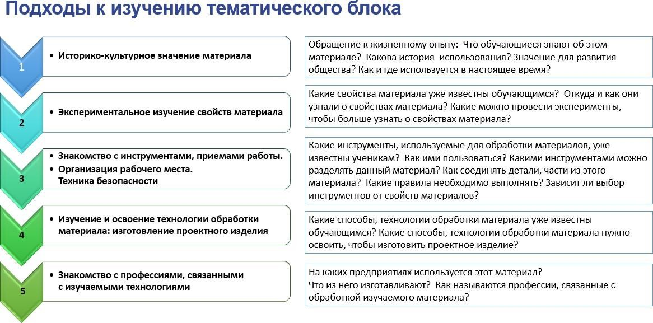

Slide 6
Содержание тематического блока «Технологии обработки текстильных материалов»
5 класс. 20 часов
Индивидуальный творческий (учебный) проект «Изделие из текстильных материалов». Текстильные материалы, история, получение, свойства.
Ручные и машинные стежки и строчки. Устройство швейной машины. Швейное изделие (по выбору обучающихся).
Мир профессий.
6 класс. 20 часов
Индивидуальный творческий (учебный) проект «Изделие из текстильных материалов». Одежда, мода, стиль, уход за одеждой. Современные материалы с заданными свойствами. Машинные швы.
Швейное изделие (по выбору обучающихся). Мир профессий.
7 класс. 20 часов
Конструирование одежды. Плечевая и поясная одежда. Виды поясной и плечевой одежды.
Моделирование поясной и плечевой одежды. Швейное изделие (по выбору обучающихся). Мир профессий.
8 класс. 18 часов
Конструирование одежды. Поясная одежда. Виды поясной одежды.
Моделирование поясной одежды. Швейное изделие (по выбору обучающихся). Мир профессий.
9 класс. 18 часов
Конструирование одежды. Плечевая одежда. Виды плечевой одежды.
Моделирование плечевой одежды. Швейное изделие (по выбору обучающихся). Мир профессий.

Slide 7
Виды и характеристика плечевых изделий
Платье – женская одежда, состоящая из лифа и юбки, объединённых в одно целое, может быть отрезное по линии талии и не отрезное, с воротником, рукавом и без них, с застёжкой спереди, сзади, сбоку и без застёжки, различной длины.
Сарафан – разновидность платья, но без рукавов, иногда на бретелях, обычно без воротника.
Халат – одежда, иногда удлиненная, с разрезом или застёжкой
от верха до низа, с рукавами и воротником и без них, с поясом и без него.
Блузка – женская одежда, покрывающая верхнюю часть туловища, может быть с рукавами и без них, с застёжкой и без неё, с воротником и без него.
Жилет - одежда с проймами, без рукавов, различной длины,
с застёжкой и без неё.

Slide 8
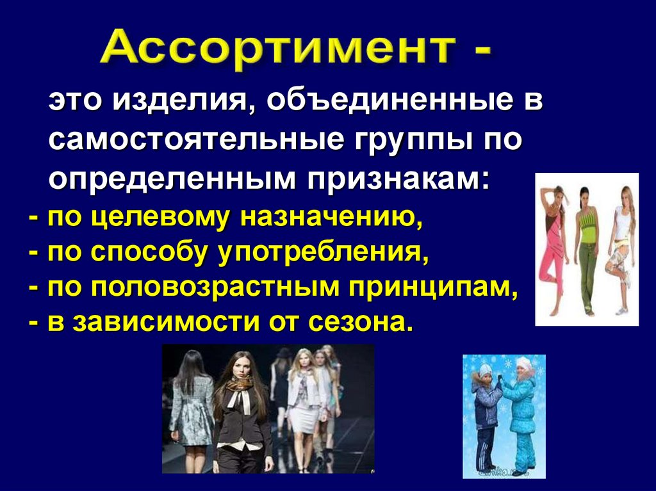

Slide 9
Требования предъявляемые к одежде:
Гигиенические
Экономические
Эстетические
Эксплуатационные

Slide 10
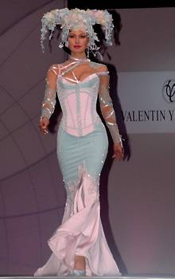
«Мода- капризна и изменчива» Коко Шанель
Мода-это то, что в определенное время пользуется наибольшей популярностью и признанием большинства.
Силуэт – это внешние очертания любого предмета. Это плоскостное, контурное изображение объёмных форм одежды.
Стиль – это манера одеваться.

Slide 11
Кутюрье
мастер по изготовлению одежды высшего мирового класса.

Slide 12
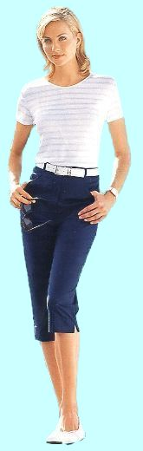
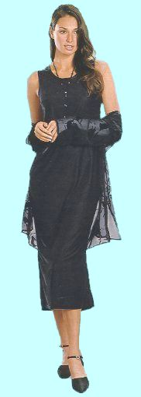
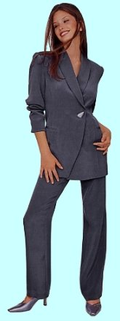
Стиль (от греческого stylus означает манеру, характер)
Характер одежды зависит от ее стиля. По стилевому решению все многообразие форм одежды можно свести к трем основным группам:
Классический
(деловой, элегантный)
Спортивный
(для активного отдыха)
Романтический
(подчеркивает женственность)

Slide 13
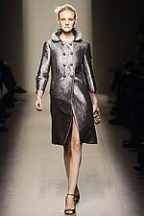
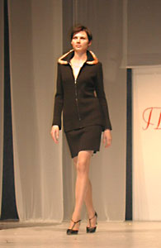
Классический стиль
Который отличается подчеркнутой строгостью и подтянутостью. Возникнув в прошлом веке, он остается в моде постоянно.

Slide 14
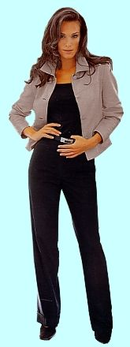
Спортивный стиль
Одежда спортивного стиля удобна, комфортна. Она приемлема как для работы, так и для активного отдыха. Ассортимент — куртки, блузки, юбки различной длины и оформления, комбинезоны, полукомбинезоны, джинсовая одежда.

Slide 15
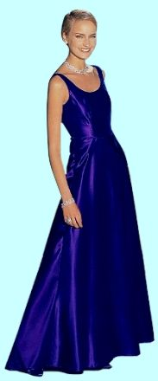
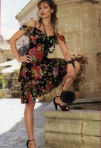
Романтический стиль
Романтический стиль (или фантазийный) представляет одежда нарядная, экстравагантная, подчеркивающая женственность и обаятельность. Этому стилю присущи различного рода отделки: воланы, рюши, оборки, кружева, вышивка. Здесь могут быть использованы и элементы национального (фольклорного) костюма. Одежда тонко дополняется бижутерией. Ткани воздушные, блестящие, бархатные, струящиеся.

Slide 16
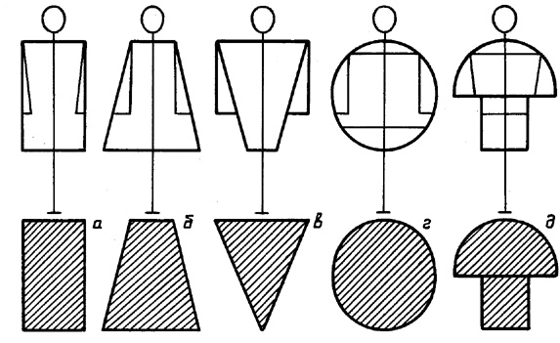
Силуэт- это французское слово, которым называют внешние очертания любого предмета. Он призван выявить достоинства вашей фигуры и сгладить недостатки
Первое зрительное впечатление от одежды – это ее форма. Условно силуэты сравнивают с геометрическими фигурами: прямоугольник, квадрат, трапеция, овал, треугольник

Slide 17
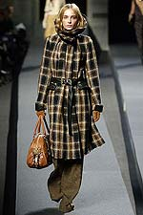
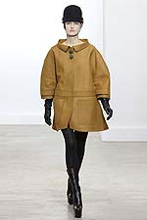
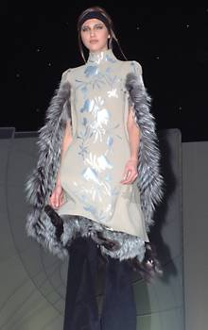
Силуэт "трапеция" — это силуэт, в котором расширение происходит от линии плеча или проймы. Расширение может быть спокойным или более значительным. Силуэт "трапеция" будет хорошо смотреться на стройной фигуре любого роста.
Прямой силуэт хорошо подходит практически для всех фигур. Одежда прямого силуэта может быть узкой, вытянутой или более широкой.
Прямой силуэт
Силуэт "трапеция"
Силуэт овальный.

Slide 18
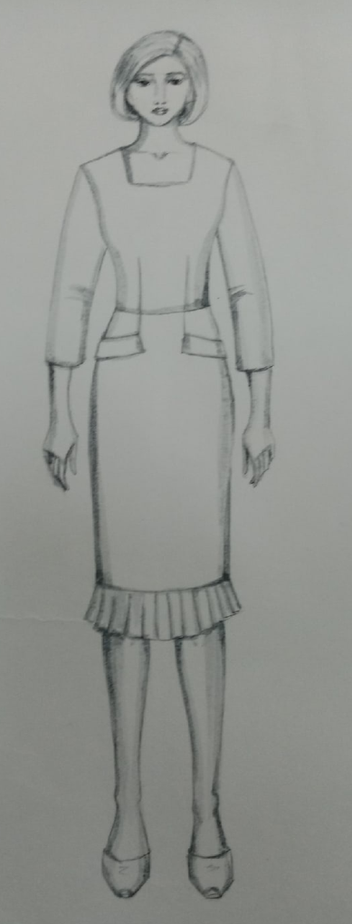
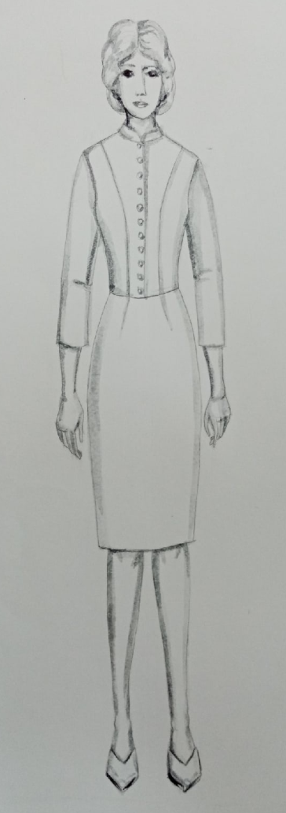
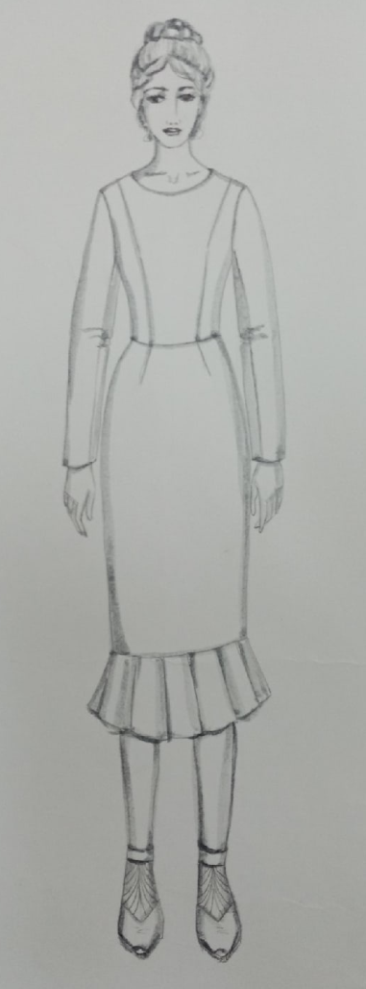
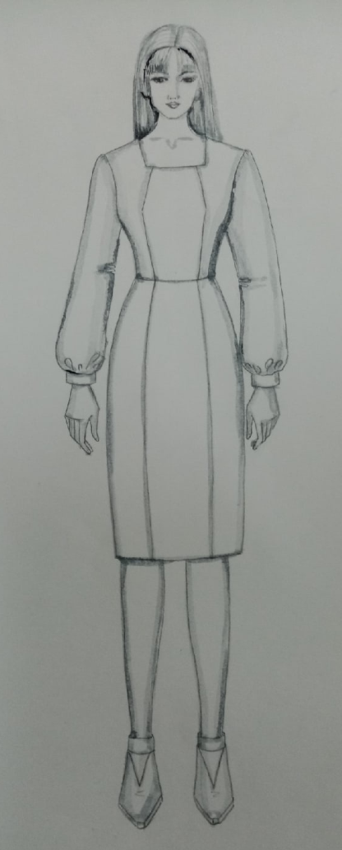
Практическое задание:
Попробуйте нарисовать силуэты современных направлений моды.

Slide 19
Конструирование и моделирование одежды: методы и обучение
Методы конструирования одежды:
* ЦНИИШП
* ЦОТШЛ
*САПР (системы автоматизированного проектирования)
* Муляжный метод. Модель создают на манекене или манекенщице, используя булавки. Метод наколки востребован при построении сложных моделей, а также при коррекции мелких деталей (воротничка, манжеты, кокетки).

Slide 20
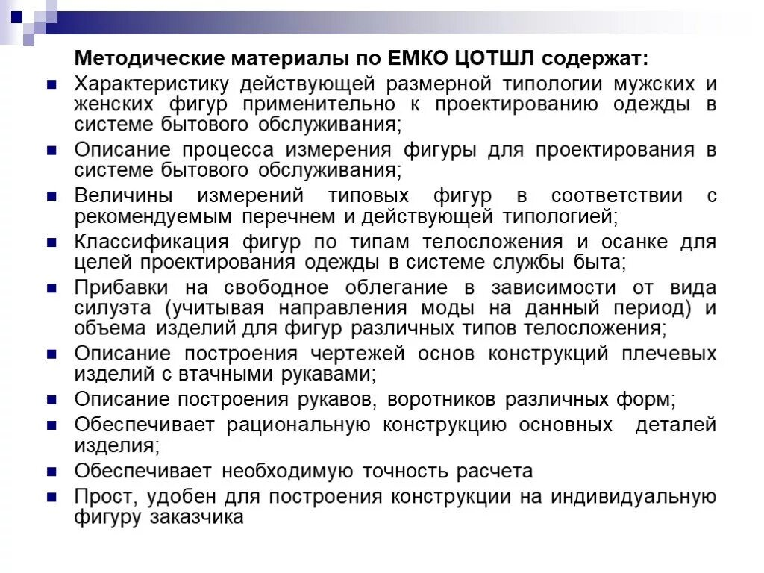

Slide 21
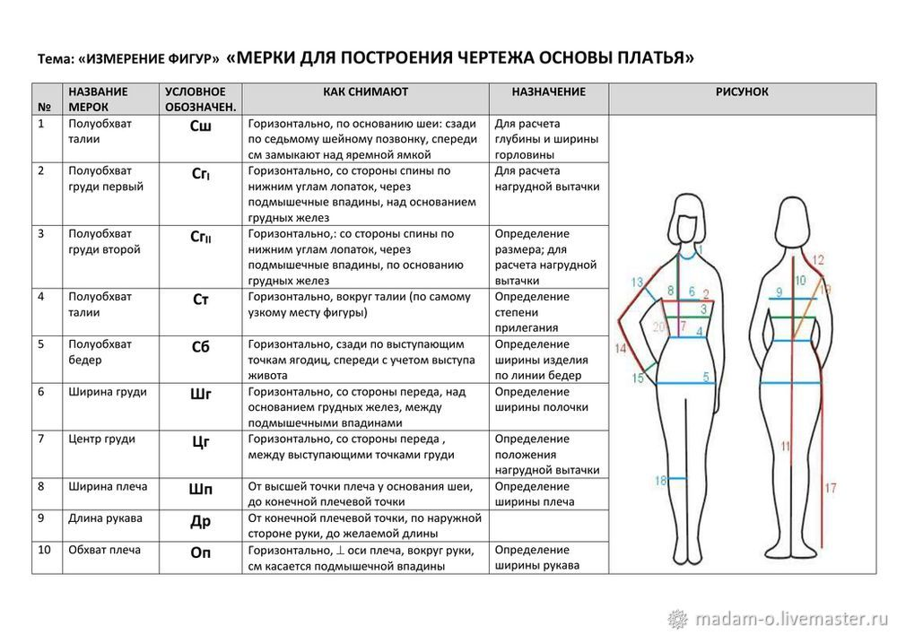

Slide 22
Конструирование – это процесс изготовления чертежа изделия, в соответствии с мерками и прибавками

Slide 23
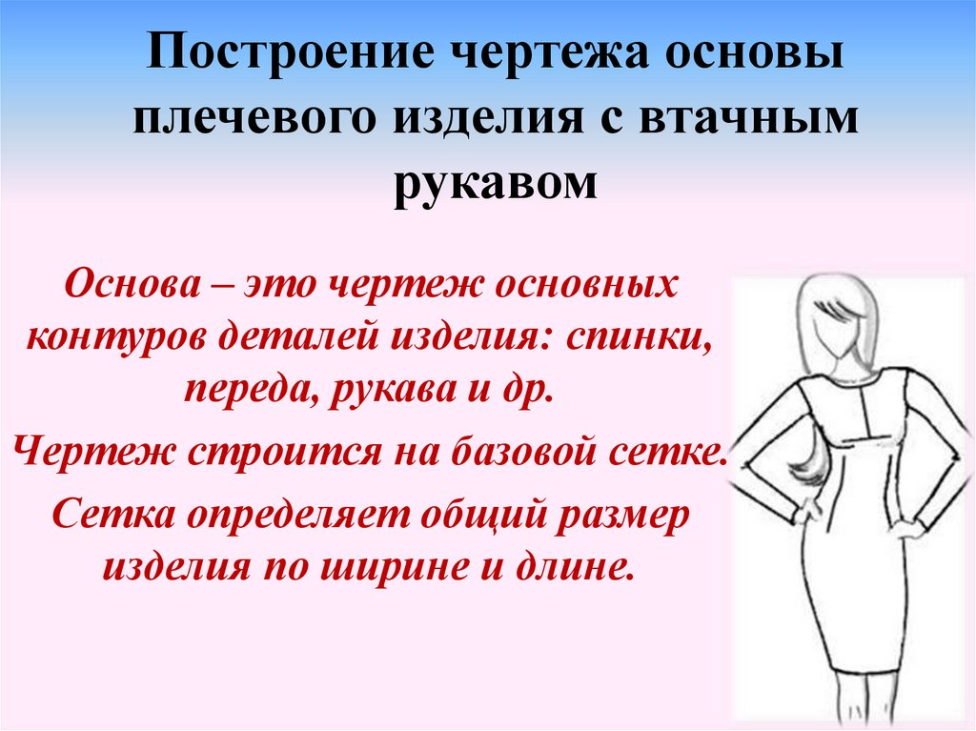

Slide 24
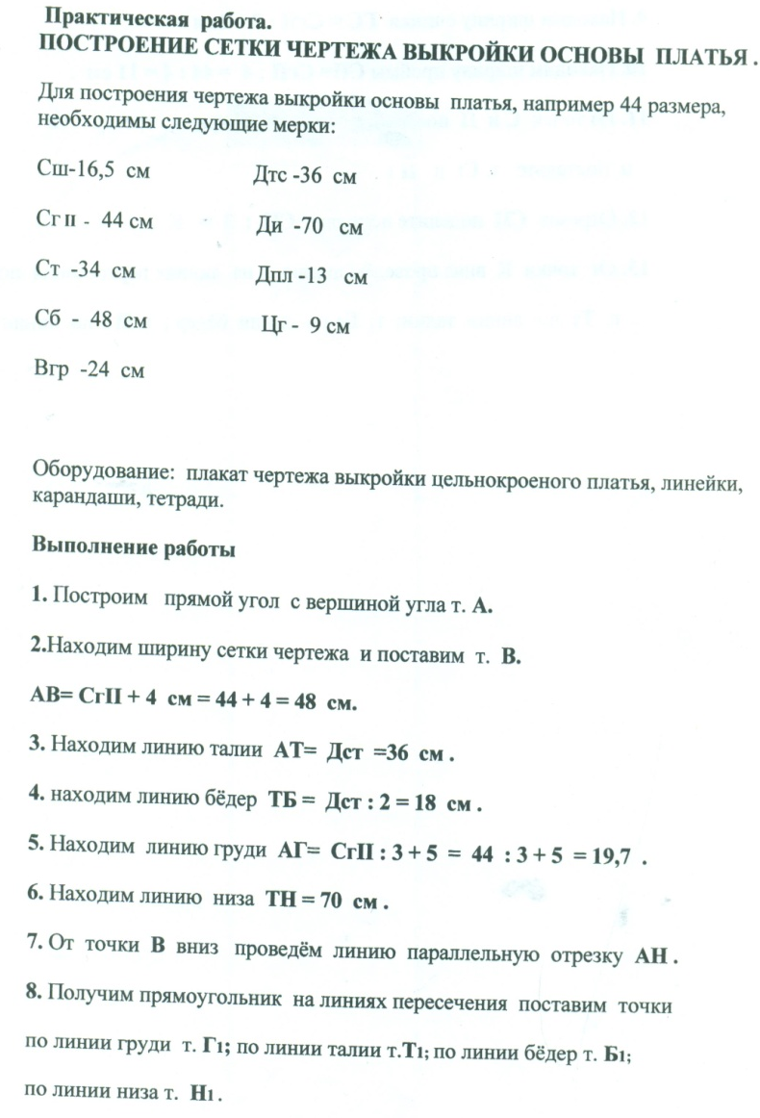
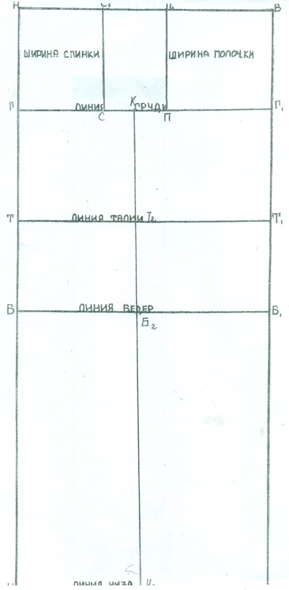
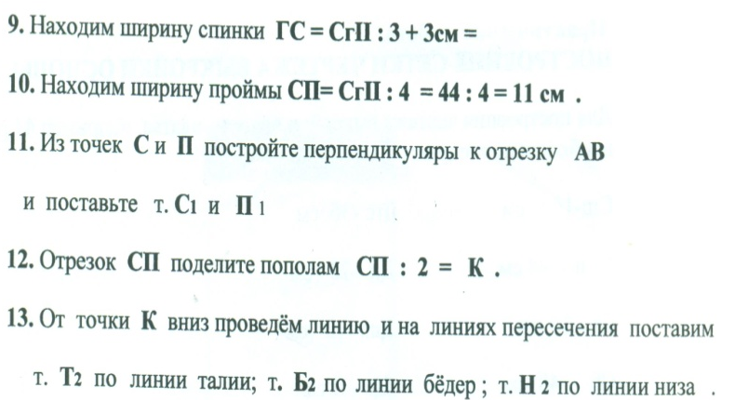

Slide 25
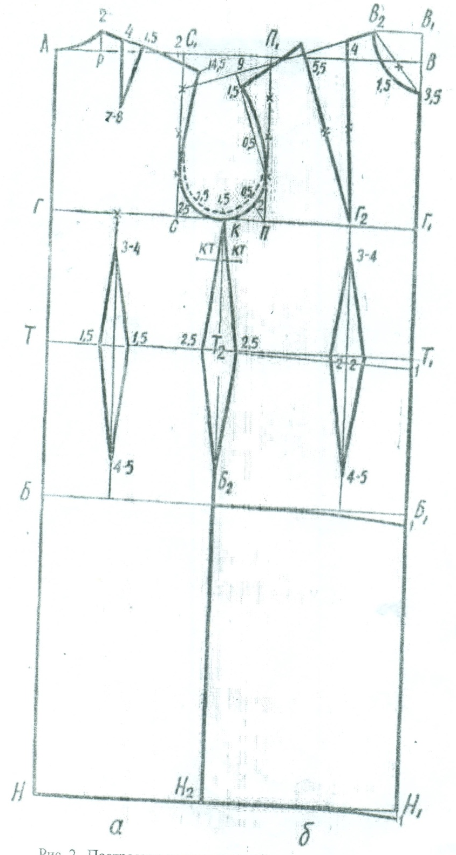
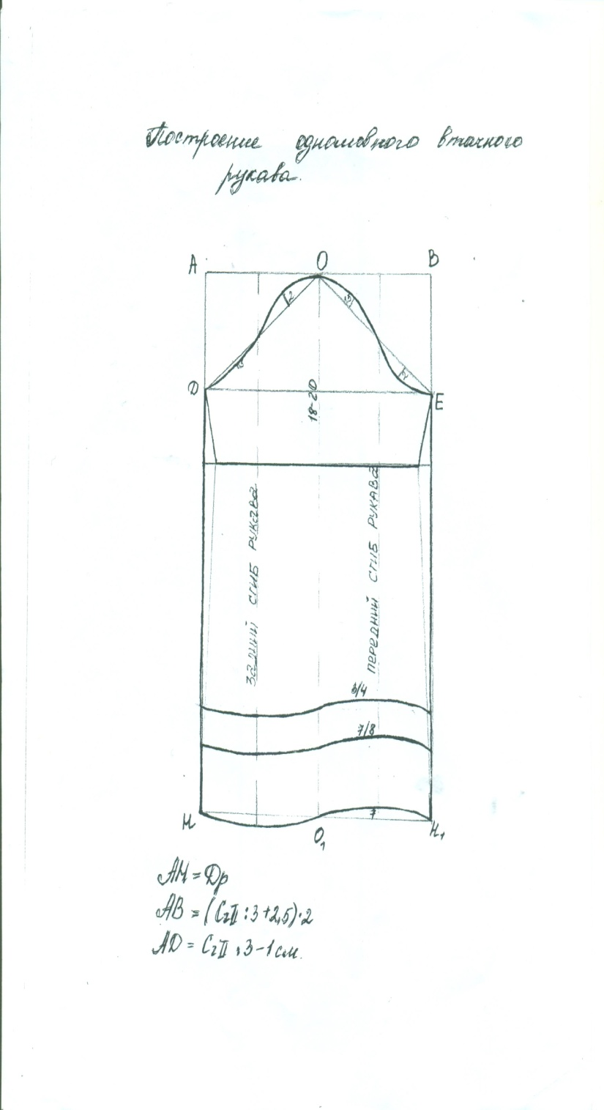

Slide 26
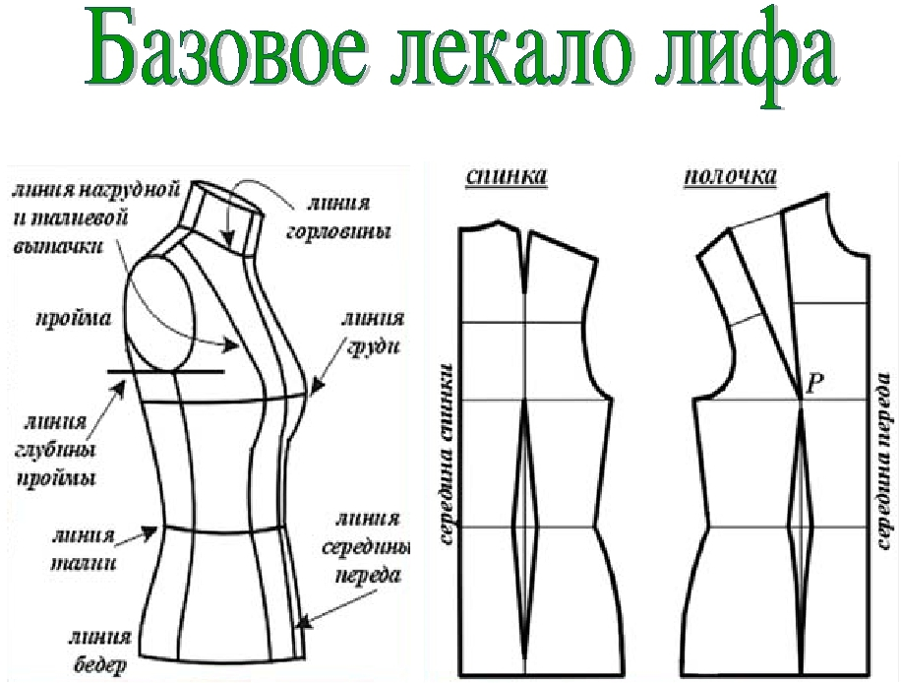
с втачным рукавом

Slide 27
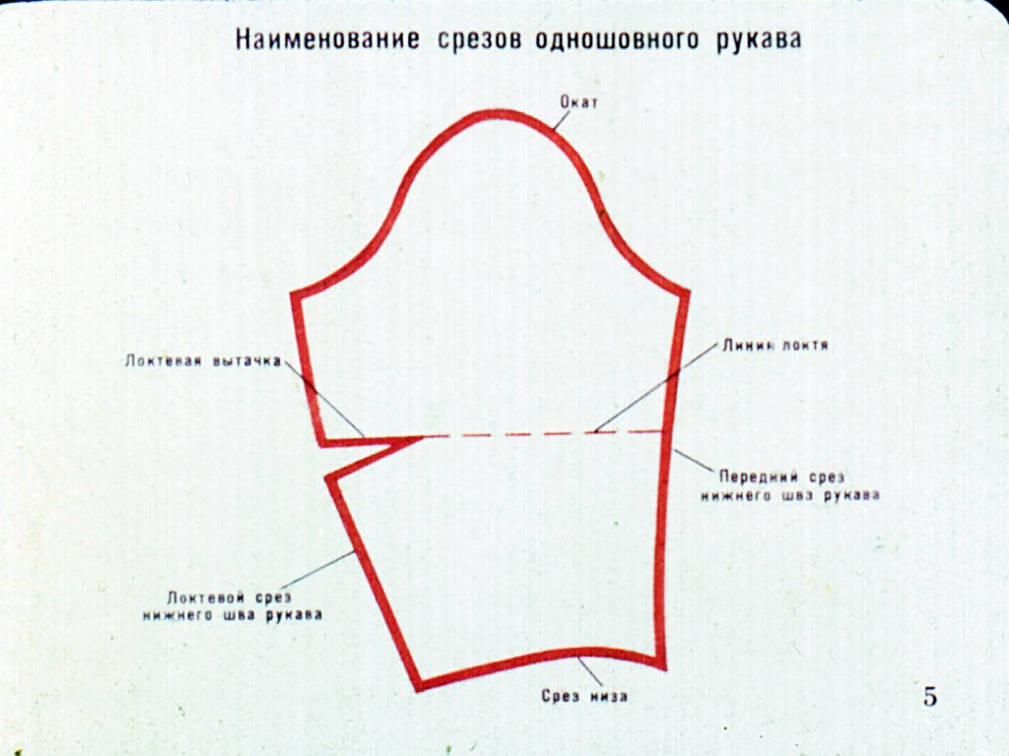

Slide 28
Моделирование - это
процесс изменения конструкции (основы чертежа)путем внесения новых конструктивных линий на основу в соответствие эскизом модели.

Slide 29
Моделирование одежды - это творческий процесс создания новых моделей на основе базовой (основной) выкройки.
Моделирование изделия
Художественное моделирование
ЭТО СОЗДАНИЕ ЭСКИЗОВ НОВЫХ МОДЕЛЕЙ ОДЕЖДЫ
Техническое моделирование ЭТО ПРОЦЕСС РАЗРАБОТКИ ЛЕКАЛ ПО ЭСКИЗАМ ХУДОЖНИКА
Художник-модельер
Инженер- конструктор

Slide 30

МЕТОДЫ ТЕХНИЧЕСКОГО МОДЕЛИРОВАНИЯ
МЕТОД ШАБЛОНА
ГРАФИЧЕСКИЙ МЕТОД
вырезать из бумаги лекало основы;
нанести линии нового направления вытачки;
по этой линии разрезать лекало;
раздвинуть новый раствор вытачки, закрывая прежний раствор.
Перемещение вытачки с помощью измерений и графического построения чертежа

Slide 31
Этапы выполнения моделирования
Внимательно изучить эскиз модели.
Нанести на эскизе конструктивные линии (линию талии, линию бедер, линию низа, середину переда).
Определить, на каких участках необходимо сделать изменения, чтобы получить модель, соответствующую эскизу.
Нанести на чертеж основы конструкции модельные изменения.
Оформить готовую выкройку.

Slide 32
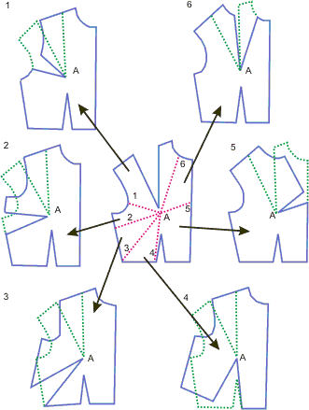
Моделирование лифа при помощи перемещения нагрудной вытачки
Конструкции одежды должны отвечать следующим требованиям:
отражать элементы современной моды (силуэт, линии, пропорции, цветовая гамма и т. д.);
соответствовать внешности человека;
учитывать особенности конструкции изделия в процессе его технологической обработки и технологические свойства материала.
Рассмотрим ряд приемов.

Slide 33
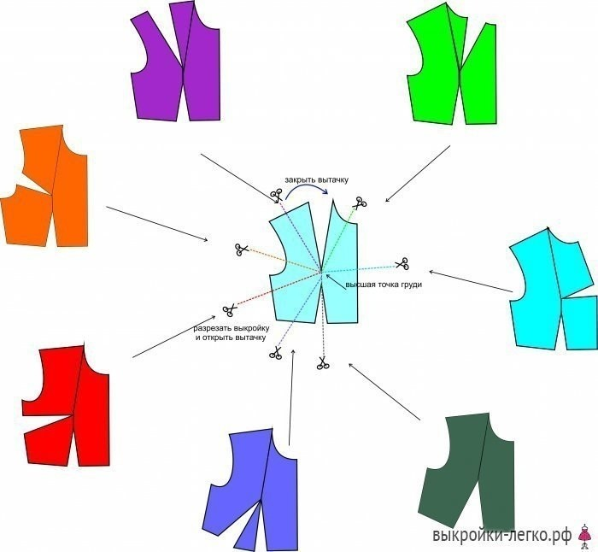
Варианты переноса нагрудной выточки плечевого изделия

Slide 34
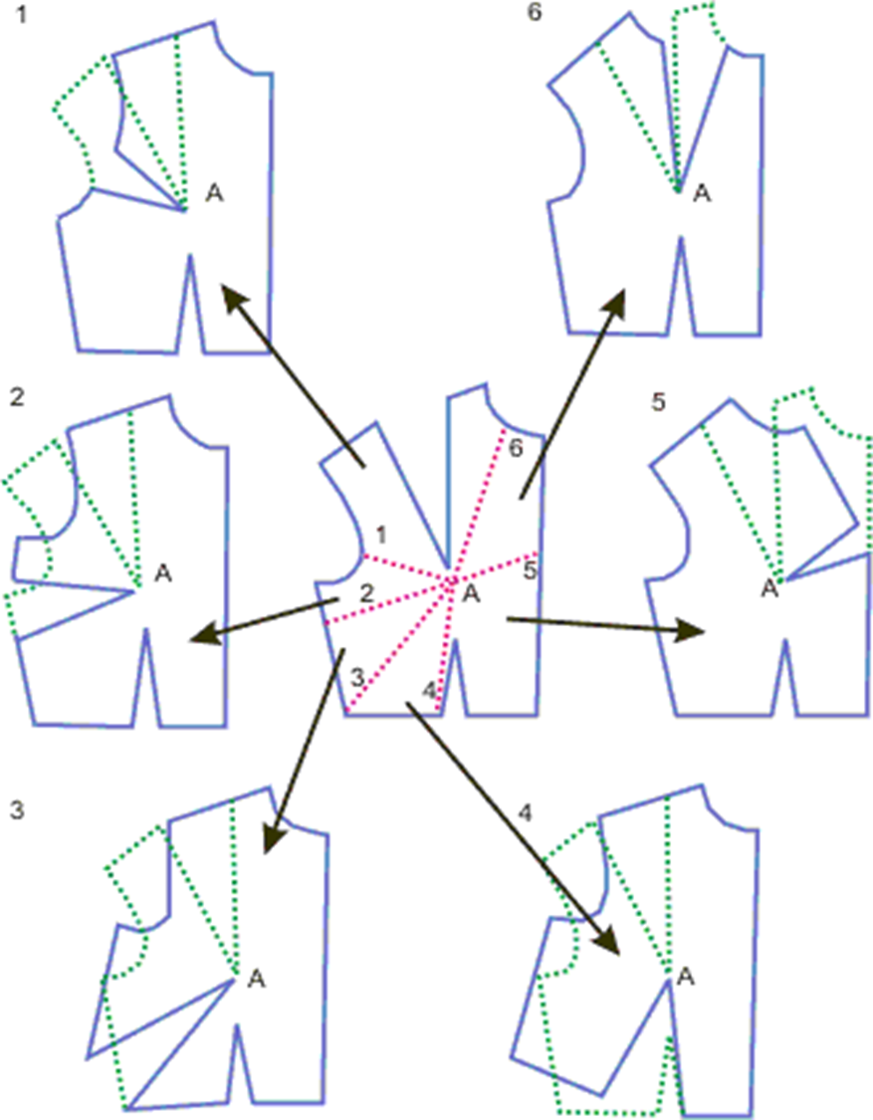

Slide 35
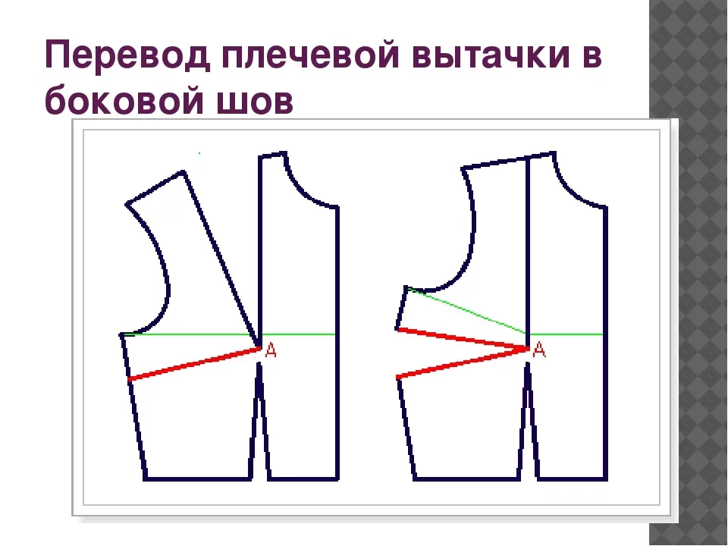

Slide 36
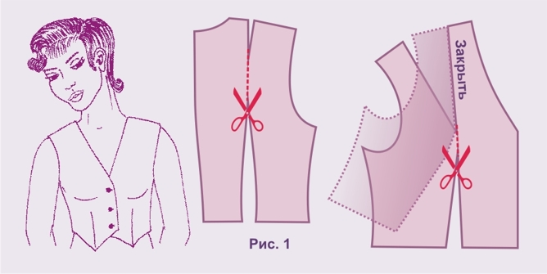
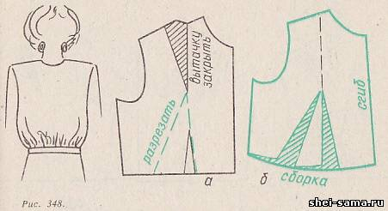
Перенос нагрудной вытачки в талию.

Slide 37
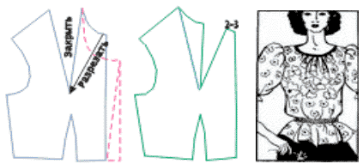
Перенос нагрудной вытачки в горловину.
Описать модель по эскизу
Определить м/р нагрудной вытачки
Нанести новую конструктивную линию
Разрезать по линии
Закрыть старую вытачку

Slide 38

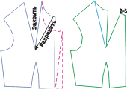

3.Перенос нагрудной вытачки в горловину

Slide 39
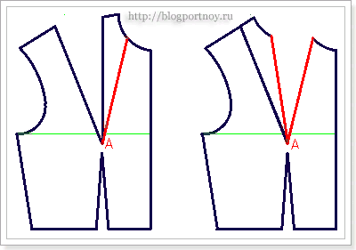
Перевод нагрудной вытачки в горловину

Slide 40
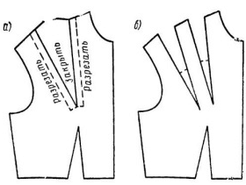
Перевод нагрудной вытачки в две мягкие складки на линии плеча

Slide 41
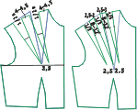

7.Замена плечевой вытачки мягкими складками

Slide 42
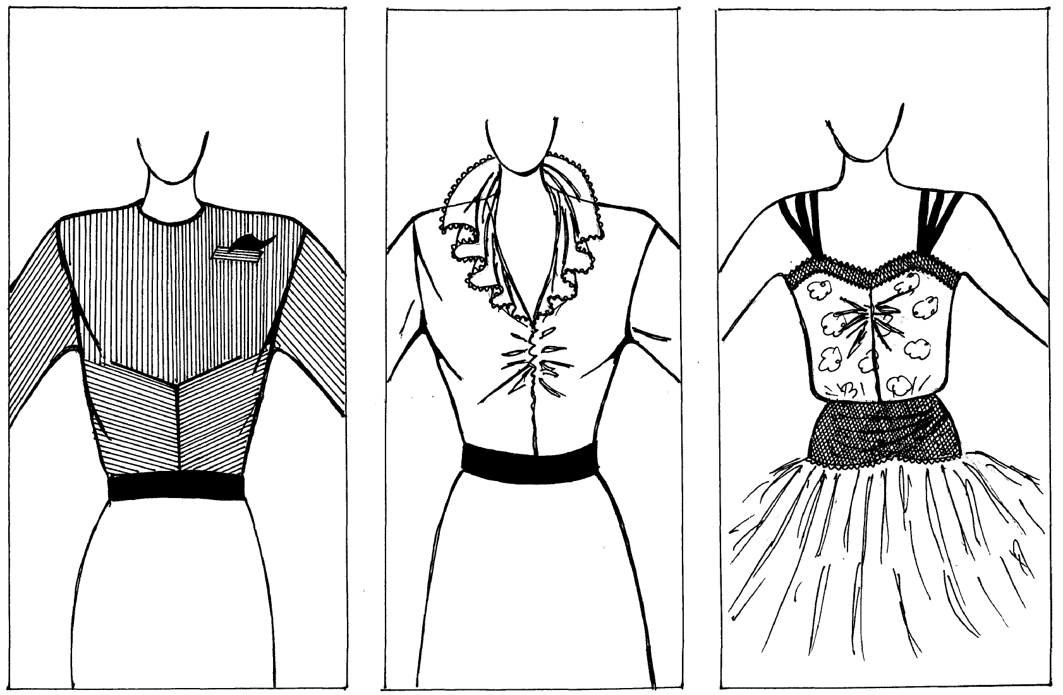
Перенос нагрудной выточки в середину переда

Slide 43
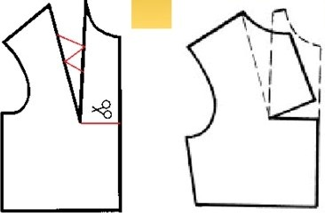
Перевод нагрудной вытачки в середину переда

Slide 44

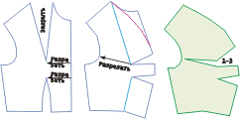

5.Перенос нагрудной вытачки в середину переда

Slide 45


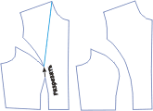

4.Перенос нагрудной вытачки в линию проймы

Slide 46
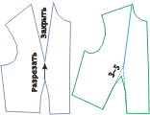

5. Найти несоответствие эскиза модели блузы и схемы моделирования.

Slide 47
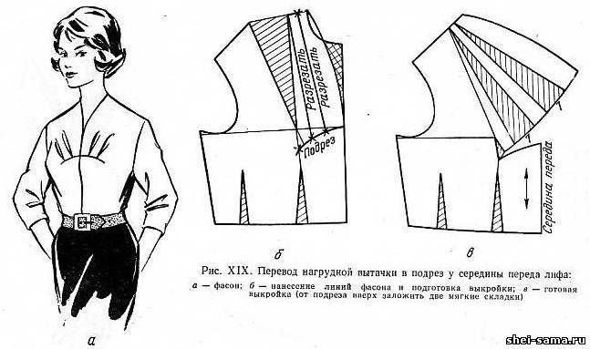

Slide 48
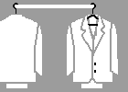
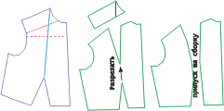

6.Перемещение плечевой вытачки под кокетку

Slide 49




4. Определить, какой модели блузы соответствует схема моделирования
(один правильный ответ)
а
в
б
г

Slide 50

В зависимости от линии втачивания различают следующие покрои рукава:
Покрои рукавов:
а - втачной, б – реглан, в – цельнокроеный, г – комбинированный.

Slide 51


Slide 52


Slide 53


Slide 54


Slide 55


Slide 56


Slide 57


Slide 58


Slide 59


Slide 60


Slide 61







Slide 62




Slide 63


Slide 64



Slide 65


Slide 66



Модели с драпировкой
На этой странице представлены модели, которые включают в себя декоративно-конструктивные элементы. содержание Используя основные способы построения Вы всегда сможете построить любую современную модель. Ваше платье всегда будет в моде.

Slide 67
Модель
Лиф платья с асимметричной драпировкой на одном плечевом срезе. Вытачки на талии придают лифу приталенный силуэт. Рекомендуется шить легкого трикотажного изделие из полотна или натурального шелка, желательно нецветного .

Slide 68

Разработка модели
Построение начинаем с перевода на отдельный лист бумаги выкройки-основы в полном размере. Проводим линию подреза, которая проходит посередине полочки, от конца одной нагрудной вытачки к концу другой. Выполняем линию разреза и закрываем левую нагрудную вытачку. Линию среза выравниваем плавной линией

Slide 69
Модель
Лиф платья классического стиля с асимметричной драпировкой внизу правой полочки. Рекомендуется для изготовления праздничного платья из легкого натурального шелка или тонкого трикотажного полотна.

Slide 70

Разработка модели
Как обычно, на отдельный лист бумаги переносится выкройка – основа полочки приталенного силуэта с нагрудной вытачкой из плечевого шва. Переводим нагрудную вытачку в линию горловины, оформляем вырез горловины и намечаем линию края борта. Нижнюю сторону новой вытачки разделить на четыре равные части , провести линии разреза до линии талии. Затем выкройку разрезать, вытачку закрыть и нижнюю часть полочки раздвинуть на 5-7 см. Чем больше раздвижка, тем гуще драпировка.

Slide 71
Модель
Лиф платья с асимметричной драпировкой, выходящей из линии рельефа на полочке приталенного силуэта. Рекомендуется изготавливать из мягкого трикотажного полотна.

Slide 72

Разработка модели
Принцип построения драпировок всех видов один и тот же. На выкройку-основу наносим линию отрезного бочка и линии разреза. Выкройку разрезаем вначале по линии рельефа, а затем по линиям разреза до концов вытачек. Одновременно закрываем нагрудные вытачки из плечевого среза и вытачки на талии, тем самым раздвигая полочку на необходимую величину раствора складок драпировки.

Slide 73

Описание модели: Платье подростковое из лёгкой шерстяной ткани полуприлегающего силуэта, отрезное по линии бёдер. На лифе спереди нагрудная вытачка из бокового шва и вытачки на линии талии. Спинка цельная, с плечевыми и талиевыми вытачками, от выреза горловины небольшой разрез для застёжки на одну пуговицу, петля - навесная. Вырез горловины овальный, обработан подкройной обтачкой. Рукав втачной, длинный. Юбка расклешённая по низу.

Slide 75

Проектное обучение в школе
Индивидуальный проект включен в учебный план основной школы (ФГОС ООО 2021) защита проекта в 9 классе. Оцениваются результаты метапредметных результатов за уровень основного общего образования.
В ФРП по предмету «Труд (технология)» запланировано 16 проектов за 5 лет обучения: индивидуальные, групповые и коллективные

Slide 76
Использовать проектную деятельность — учебный проект на уроках труда (технологии) обязателен для всех обучающихся, выполняется на учебных занятиях, выступает способом освоения содержания учебного модуля.
Обсуждать текущие и перспективные результаты труда учащихся в классе, показывать, что любой труд имеет смысл и законченность в готовом изделии.

Slide 77

Актуальность проекта: платье миди
Тема проектной работы актуальна тем, что соответствует современным тенденциям моды, а новая модель женского платья делового стиля будет прекрасным решением подчеркнуть стиль и индивидуальность заказчицы.

Slide 78

Актуальность проектной работы
Эксклюзивность индивидуального изготовления одежды:
Индивидуальный подход к выполнению заказа.
Качественная посадка по фигуре заказчика.
Идеальный выбор ткани.
Возможность подчеркнуть достоинства и скрыть все недостатки.

Slide 79


Цель:
Разработать комплект проектно-конструкторской документации на изготовление женского платья по индивидуальным заказам.
Результатом проектной работы будет являться макет модели женского платья. Миди — универсальная длина до середины голени. Подходит как для офиса, так и для романтического свидания.

Slide 80
Задачи:
1. Разработать модель и конструкцию изделия на индивидуальную фигуру с учетом ее телосложения и направления моды на перспективный период.
2. Выполнить эскизы.
3. Разработать чертежи базовой конструкции изделия.
4. Описать последовательность изготовления изделия.
5. Изготовить технологическую карту обработки основных узлов изделия.
6. Изготовить макет швейного изделия: женского платья.
7. Рассчитать технико-экономические показатели на проектируемую модель.

Slide 81

Требования к материалам
Ткань должна обладать:
гигиеничностью;
несминаемостью;
износостойкостью;
практичностью.

Slide 82



Анализ направления моды на 2025-2026 гг. Модели стильных женских платьев делового стиля

Slide 83



Анализ направления моды Силуэты
прямой
полуприлегающий
прилегающий

Slide 84
Заключение
В результате был изготовлен пакет конструктивно– технологической документации, а для подтверждения качества разработанной модели изготовлен макет швейного изделия – женского платья делового стиля прилегающего силуэта с втачным рукавом на индивидуальную фигуру заказчика, цель проектной работы достигнута.

Slide 85
С 1 сентября 2024 года в российских школах усилен акцент на профориентацию и подготовку учеников к трудовой деятельности в предмете «Труд (технология)».
Появилась новая задача — подготовить личность к трудовой, преобразовательной деятельности, в том числе на мотивационном уровне — сформировать потребность и уважительное отношение к труду, социально ориентированной деятельности.
Это усиление акцента связано с необходимостью формирования у школьников представлений о профессиях и рынке труда, а также с развитием умений планировать свою деятельность, организовывать рабочий процесс, анализировать производственные процессы и принимать обоснованные решения.

Slide 86
В обновлённой ФРП по предмету «Труд (технология)» есть перечень планируемых результатов освоения программы: личностных, метапредметных (УУД) и предметных — общие и отдельно по каждому классу. Существенно изменили только УУД и предметные результаты.
Также рекомендуется интегрировать уроки труда (технологии) с курсом занятий «Россия — мои горизонты», входящей в программу внеурочной деятельности Профминимума для учащихся 6–11 классов. Этот курс занятий включает профориентационное содержание уроков, где рассматривается значимость учебного предмета в профессиональной деятельности, а также решение в рамках учебного предмета задач, характерных для профессиональных сфер, где данный предмет является значимым.

Slide 87


Slide 88

Дизайнер одежды
(от англ. design замысел, план, намерение;
от лат.designare отмерять, намечать) –
специалист лёгкой промышленности, разрабатывающий эскизы новых моделей одежды.

Slide 89

Дизайн одежды, как обособленная отрасль дизайна, возник в XIX – XX веках. Этот период характеризируется развитием массового производства одежды. Такая одежда должна была сочетать в себе красоту, практичность и пользу. Современный дизайн идет в ногу со временем и соответствует изменяющемуся образу жизни людей, их потребностям. Со временем меняются предпочтения заказчиков, тенденции, как в материалах, так и в качестве одежды. Дизайнеры одежды все учитывают, изучают и не перестают удивлять новыми идеями и решениями.

Slide 90

Работа дизайнера (или группы дизайнеров) начинается с поиска заказчиков-покупателей, ведения переговоров, на которых обговариваются необходимые детали. В начале работы над новым продуктом дизайнер создает эскизы будущих моделей, занимается подбором и покупкой необходимых тканей (меха, кожи, ниток). Дизайнер осуществляет контроль над качеством, несет ответственность за полученную в итоге модель.

Slide 91

Следующим этапом производства является непосредственный пошив и изготовление моделей по эскизам, взаимодействие с фабриками. Вместе с технологами, конструкторами составляется необходимая техническая документация для производства.

Slide 92

Помимо прямой работы с одеждой, в обязанности дизайнера входит подготовка рекламных кампаний, налаживание партнерских отношений, организация и проведение показов, участие в шоу, показах мод.

Slide 93

Выбирая профессию дизайнера одежды, нужно быть готовым к тому, что в ней никто не застрахован от идейного истощения, творческого кризиса. К тому же надо понимать, что модель, понравившаяся одному человеку, может совсем не понравится другому. Поэтому критерии оценки работы дизайнера одежды очень затруднены и зависят зачастую от мнения не одного человека, а нескольких.

Slide 94

Дизайн – сложная, кропотливая работа. Дизайнер находится в постоянном творческом поиске, разрабатывает новые композиционные приемы. Для этого он исследует традиции национальных костюмов, находки других дизайнеров, посещает музеи, показы, выставки, рассматривает иллюстрированные каталоги, живопись старых мастеров и другие места, где может почерпнуть что-то новое и найти вдохновение для новых идей.

Slide 95
Необходимые профессиональные навыки и знания
наличие навыков кройки и шитья;
знание истории костюма, разных стилей и направлений в дизайне;
наличие художественных способностей (уметь рисовать на бумаге, компьютере);
наличие развитого художественного вкуса, чувства меры и стиля;
умение разбираться в видах тканей, меха, кожи;
знание особенностей пошива и его разновидностей;
знание всех этапов процесса изготовления одежды, обуви, аксессуаров;
умение видеть готовый продукт целиком;
оригинальный взгляд на ситуации, предметы;
умение слушать клиентов, понимать их предпочтения и потребности

Slide 96

Личные качества
наличие образного мышления;
коммуникабельность;
креативность;
усидчивость;
трудолюбие;
терпение

Slide 97

Медицинские противопоказания
сердечно-сосудистые заболевания;
болезни центральной нервной системы;
нарушения психики;
заболевания опорно-двигательного аппарата с нарушением функций работы рук;
миопия высокой степени.

Slide 98

Плюсы профессии
интересная, творческая профессия;
есть возможность прославиться, стать известным, а значит и иметь хороший доход;
возможность работать в домашних условиях при наличии необходимых условий;
возможность видеть результат своей работы, получать эстетическое удовольствие от процесса.

Slide 99


Место работы
швейные фабрики, мастерские
дома мод;
бутики.

Slide 100


Зарплата и карьера
Мечтой любого начинающего дизайнера являются самые известные показы и представление его моделей в лучших бутиках мира. И чем больше у дизайнера терпения, трудолюбия, и конечно таланта, тем больше шансов воплотить свою мечту в жизнь. Все зависит от способностей, личных качеств, опыта работы, образования дизайнера.

Slide 101

Зарплата и карьера
Обычная карьерная лестница в области дизайна одежды выглядит так:
дизайнер,
ведущий дизайнер,
руководитель группы дизайнеров,
начальник дизайнерского отдела,
руководитель дизайнерского управления,
арт-директор.
Зарплата дизайнера напрямую зависит от места работы и личного опыта.

Slide 102



Родственные профессии
Швея,
портной,
технолог-конструктор,
дизайнер-конструктор,
закройщик,
декоратор,
оформитель,
художник по костюмам.

Slide 103
Как известно, модельер - это человек, который является специалистом по изготовлению одежды, дизайнером этой самой одежды, а также создателем экспериментальных образцов. В обязанности профессия модельера входят:
определить образ и стиль своего клиента ( заказчика )
изобрести новые технологические и конструктивные решения.
разработать декор.
выбрать цвет и материалы.
продумать аксессуары и другие дополнения.

Slide 104

Классификация модельеров
Каждый профессиональный модельер имеет свою область работы, а поэтому их разделяют ( классифицируют ), на:
модельер-художник.
модельер-конструктор.
модельер, работающий с мехами.

Slide 105


Знаменитые модельеры мира и России
Джорджо Армани
(итальянский модельер). Ему пришлось не один год работать на других профессиях, прежде чем он стал знаменитым дизайнером одежды.

Slide 106


Знаменитые модельеры мира и России
Джанни Версаче
(итальянский модельер). Ему пришлось в своей жизни много работать. С 25 лет пришлось работать дизайнером на несколько фирм одновременно, прежде чем смог самостоятельно выпускать одежду под своим брендом.

Slide 107

Знаменитые модельеры мира и России
Коко Шанель
(французский модельер). Этой женщине пришлось работать с 18 лет продавцом в магазине одежды и одновременно петь в кабаке. Ее путь к славе был тернист, но лишь усилием воли она достигла высот.

Slide 108


Знаменитые модельеры мира и России
Валентин Юдашкин
(российский модельер). Дипломы о высшем образовании на отлично, а поэтому смог быстро работать в данном направлении.

Slide 109

Обучение
Обучение профессии дизайнера одежды лучше всего выбирать в высшем учебном заведении, где помимо необходимых навыков и знаний, можно изучать множество сопутствующих предметов. Среднее и высшее специальное образование можно получить в специализированных и художественных училищах, институтах моды, искусства и художественных институтах.
Обучиться дизайну одежды можно и на различных курсах кройки и шитья, в учебных центрах и центрах творчества, авторских курсах, школах дизайна.

Slide 110
Куда пойти учиться?
Уфимский государственный колледж технологии и дизайна
Стать студентом колледжа сегодня можно после 9 и 11 класса, поступив на очное или заочное отделение по направлениям подготовки и специальностям:
Конструирование, моделирование и технология швейных изделий
в УГНТУ на направление Конструирование изделий легкой промышленности
и т.д.

Slide 111
Куда пойти учиться?
`Южно-Уральский государственный университет` (национальный исследовательский университет)
26.09.03Моделирование и конструирование швейных изделий Конструктор-модельер
Южно-Уральский институт управления и экономики
07.06.00Дизайн

Slide 112









Благодарю за внимание!

Slide 113
Источники
http://www.profguide.ru/professions/fashion_designer.html - текст
http://мой-ориентир.рф –медицинские противопоказания
http://www.provuz.ru/vuz/city/chelyabinsk/spec/070600
-обучение
http://www.izuchi.ru/tehnikumy-chelyabinska/chttlp-chelyabinskij-tekhnikum-tekstilnoj-i-legkoj-promyshlennosti.html
- обучение
https://www.youtube.com/watch?v=BULYp05Nm5k
канал «Просвещение» о профессии дизайнер одежды
http://templated.ru/abstrakciya/55-zavihreniya.html
шаблон презентации

